Slide 1

COMUNIACIONES UNIFICADAS Marzo 2021
UNIDAD 4 - CUCM
Cisco Unified Communications Manager

Slide 2

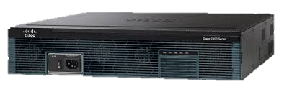


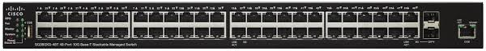
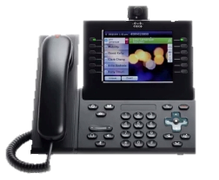
Cisco Unified Communications Manager (CUCM )
MGCP / H.323 / SIP
SIP /E1
CUCM
Funciones del CUCM
SIP / SCCP
Switch
SIP / SCCP
Server Based
Cluster Servers
Integración con LDAP
Comunicación con
Otro CUCM
Gateways
RTP
x1001
x1002

Slide 3
CUCM Clustering
Database Replication
IntraCluster Communication
CUCM Publisher
DATABASE MASTER
Un cluster soporta un único Publisher y hasta 19 Subscribers:
8 como call-processing.
11 como recursos
TFTP
Conference Bridge,
Music on Hold
Etc
CUCM Subscriber 1
CUCM Subscriber 2
DATABASE COPY
DATABASE COPY
CUCM Subscriber 4
CUCM Subscriber 3
DATABASE COPY
DATABASE COPY
El primary server de (call processing), no tiene por que cumplir el rol de publisher

Slide 4
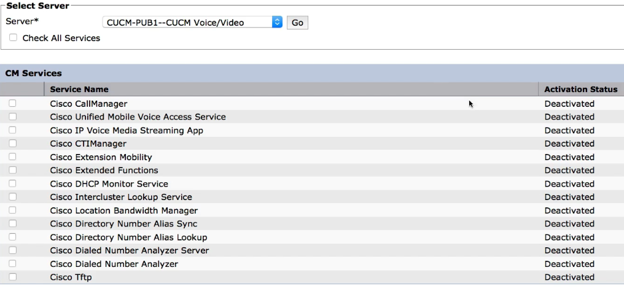
CUCM Services

Slide 5
CUCM Clustering
En una instalación típica, el Publisher realiza 2 funciones primarias
Mantiene la única copia grabable de la base de datos (Informix)
Sirve las solicitudes de TFTP
Cisco recomienda mover el role de TFTP a un Subscriber dedicado a partir de los 1000 teléfonos
Si el Publisher se rompe , el cluster continua trabajando con la ultima copia , pero no se puede agregar nuevos teléfonos.
Un teléfono puede usar una lista de hasta 3 servidores para redundancia

Slide 6
CUCM Clustering
Bulk Provisioning /
Extension Mobility
Publisher
Subscriber D
DATABASE MASTER
TFTP
Subscriber E
Call Manager Service
Call Manager Service
Subscriber F
Subscriber A
Subscriber B
DATABASE COPY
DATABASE COPY
Subscriber G
Music On Hold
Call Manager Service
Subscriber C
DATABASE COPY

Slide 7
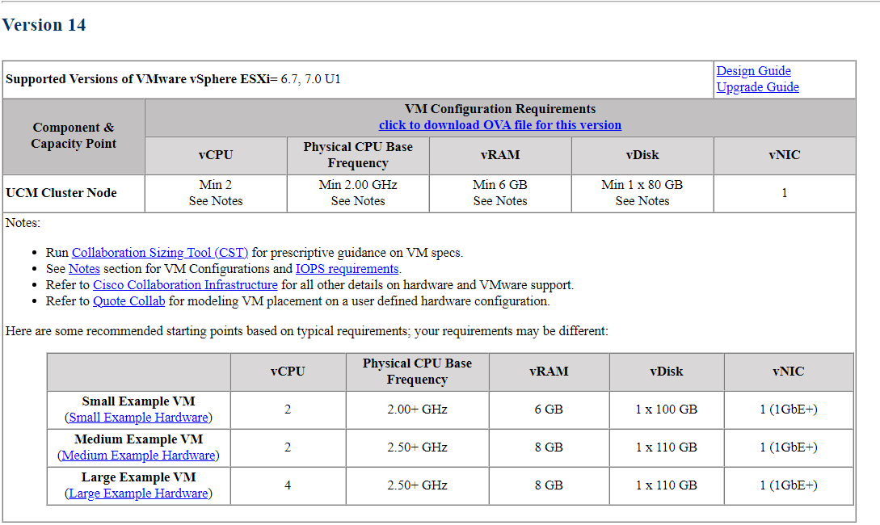

Slide 8





Slide 9
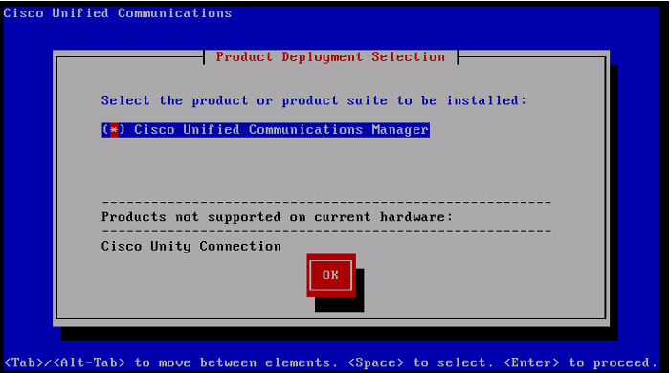

Slide 10
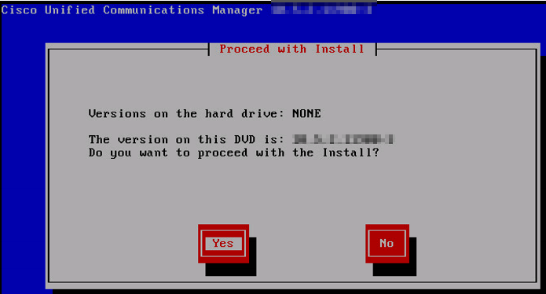

Slide 11
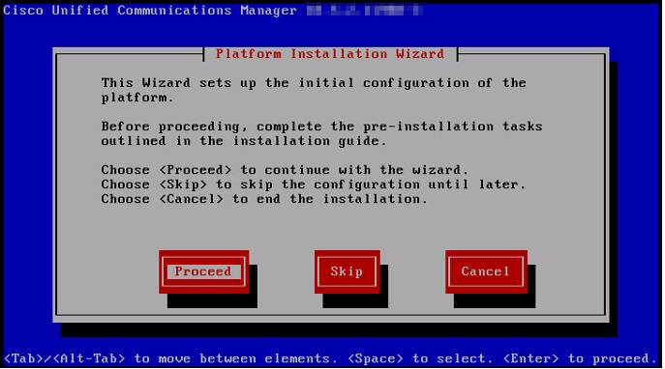

Slide 12
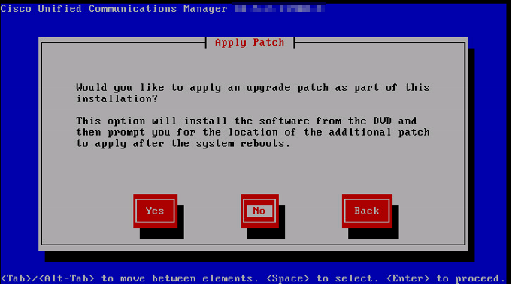

Slide 13
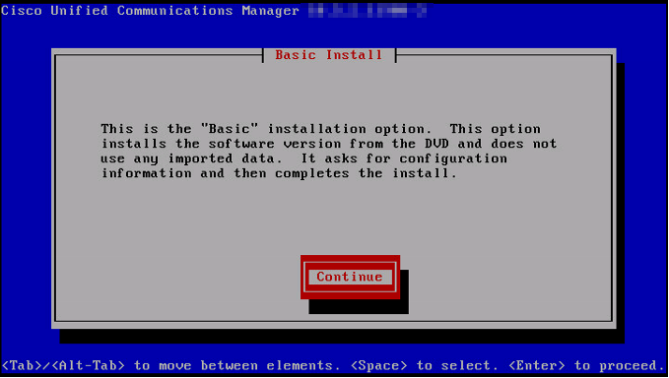

Slide 14
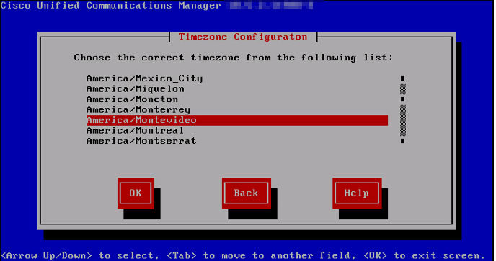

Slide 15
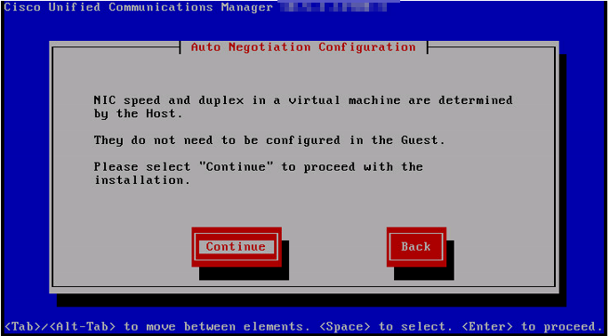

Slide 16
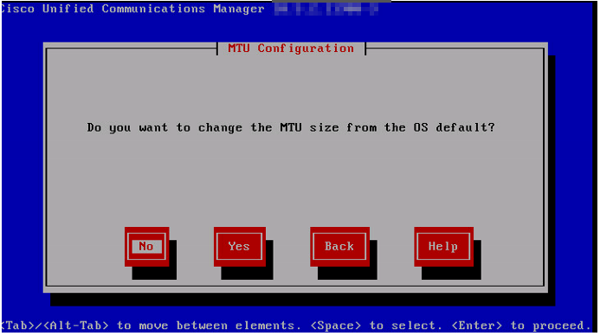

Slide 17
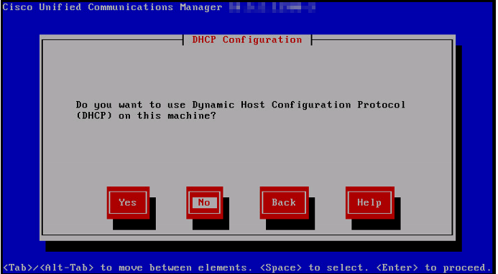

Slide 18
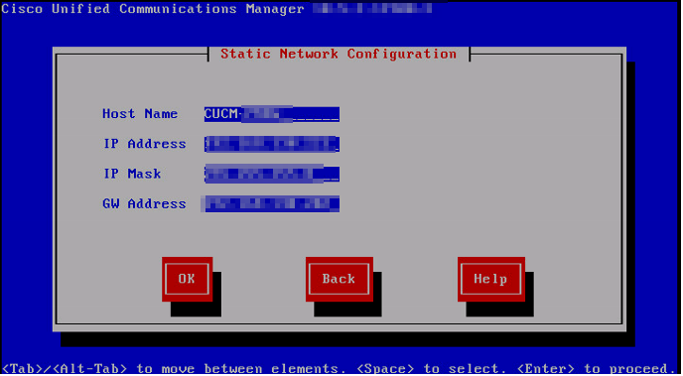

Slide 19
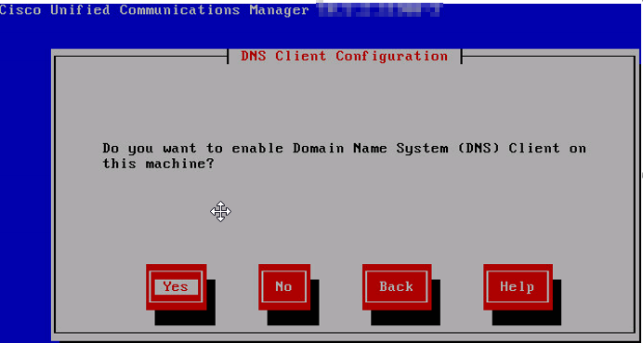

Slide 20
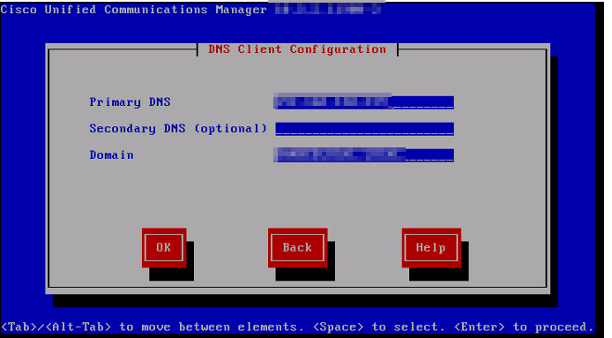

Slide 21
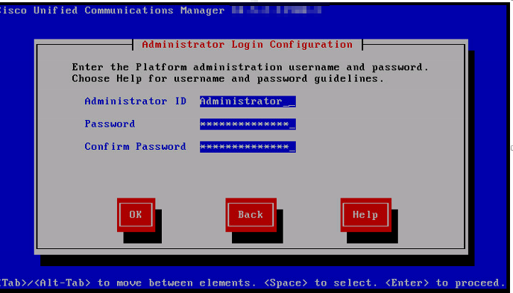

Slide 22
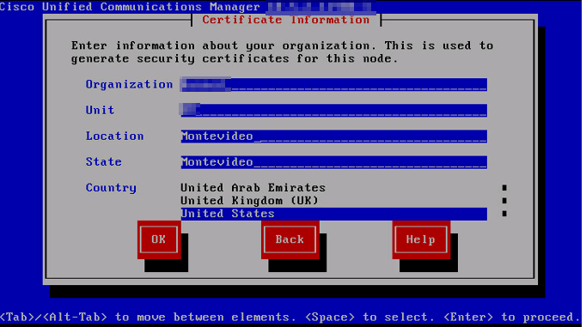

Slide 23
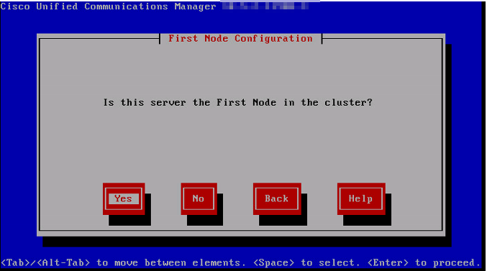
Si es un Subscriber ,
Se debe agrergar primero:
Ip/Hostname previamente en al GUI del CUCM para indicar que se agrega un nuevo server al cluster

Slide 24
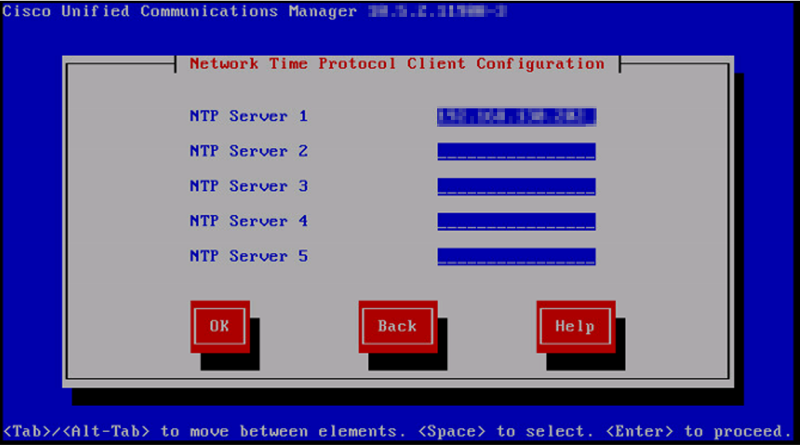

Slide 25
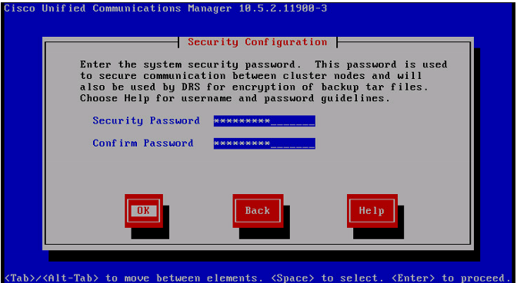

Slide 27
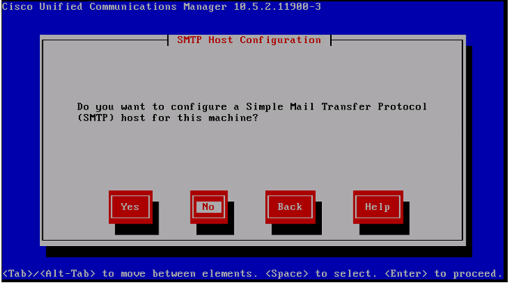

Slide 28
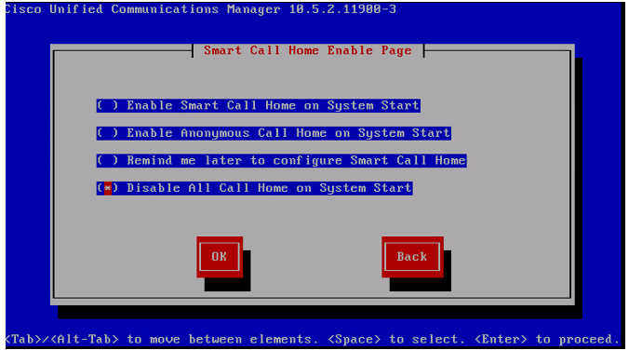

Slide 29
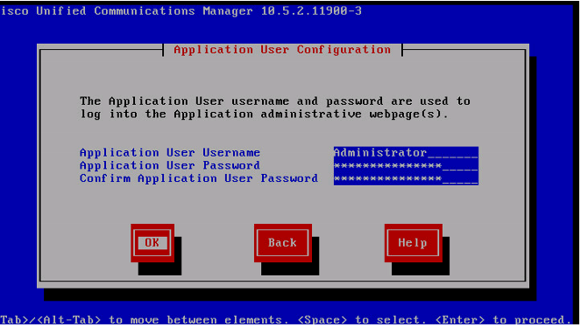

Slide 30
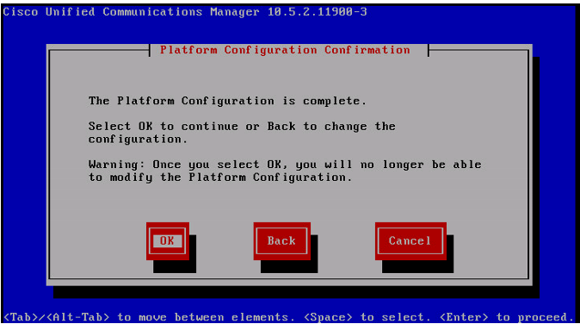

Slide 31
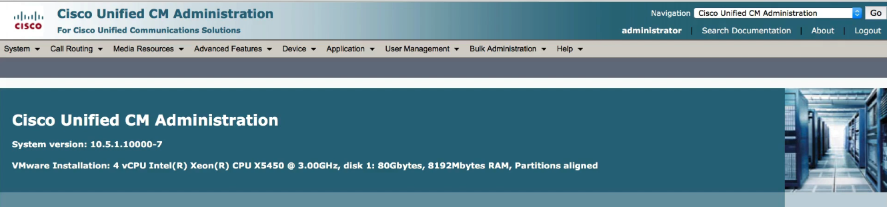
CUCM - GUI

Slide 32
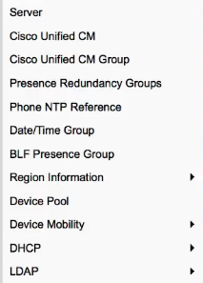
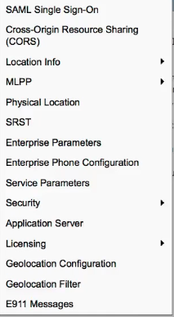

Slide 33
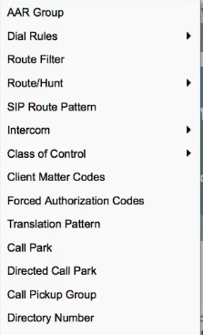
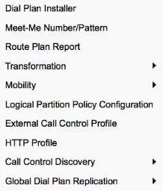

Slide 34
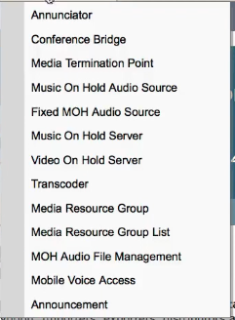

Slide 35
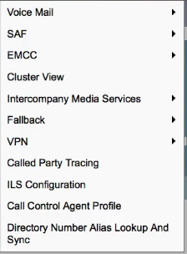

Slide 36
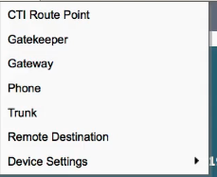
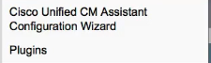

Slide 37
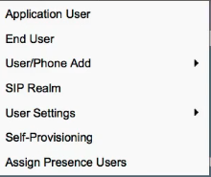

Slide 38

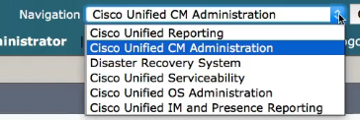

Slide 39

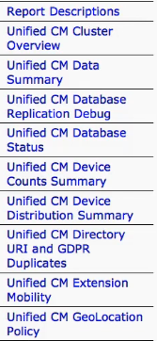
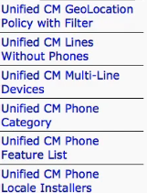
Cisco Unified Reporting
Reportes ya Pre Definidos
Útil para ver situación actual previo a una Actualización

Slide 40
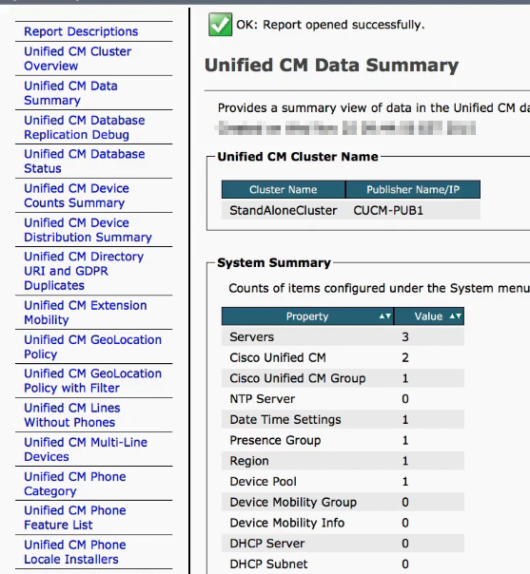
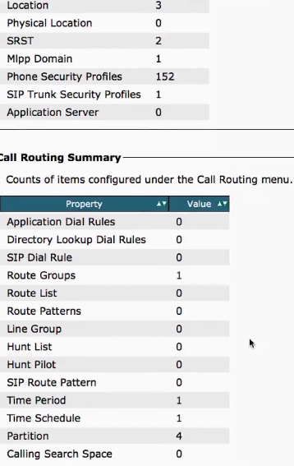

Slide 41
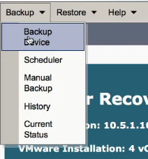
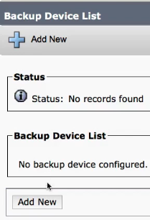
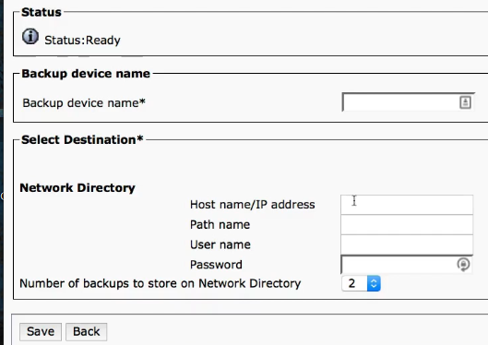
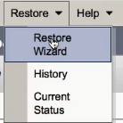
Disaster Recovery System
Puede ser un SFTP

Slide 42
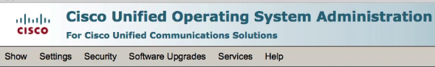
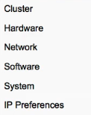
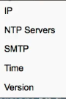
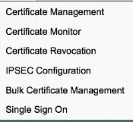
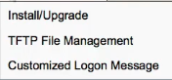
OS Administration
Algunas tareas se pueden hacer desde la línea de Comando

Slide 43



Cisco Unified Serviceability

Slide 44
Cisco Unified Serviceability

Slide 45

Cisco Unified Serviceability

Slide 46



Cisco Unified Serviceability
No conviene correr el servicio DHCP monitor en mas de un servidor en el clúster .
Si el CUCM va a actuar de DHCP server tiene que haber unos solo

Slide 47


Cisco Unified Serviceability

Slide 48


Cisco Unified Serviceability
Si subi un archivo al TFTP File Managment y quiero que ese archivo este disponible , es necesario reiniciar el servicio
Un Servicio que esta Activo puede no haber Arrancado ( Started)

Slide 49

CUCM - CLI
Conexión por SSH
Cisco “Linux”

Slide 50



CUCM - CLI

Slide 51






CUCM – CLI - show

Slide 52


CUCM – CLI – Database Replication / Shutdown
Al hacer cambio y que no se vena reflejados , es un síntoma de problemas en la replicación de la base de datos
Antes de Sacar el Publisher offline asegurarse que la base este replicada
utils dbreplacation status

